Slide 1


Slide 2
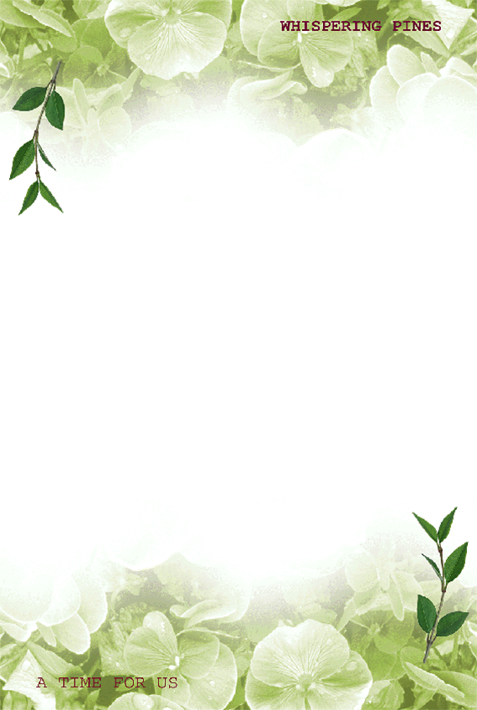
Tự nhiên và xã hội
Bài 4: An toàn khi sử dụng đồ dùng trong nhà
SGK/ 18

Slide 3
Hoạt động khám phá: Kể tên một số đồ dùng sắc nhọn có trong gia đình

Slide 4
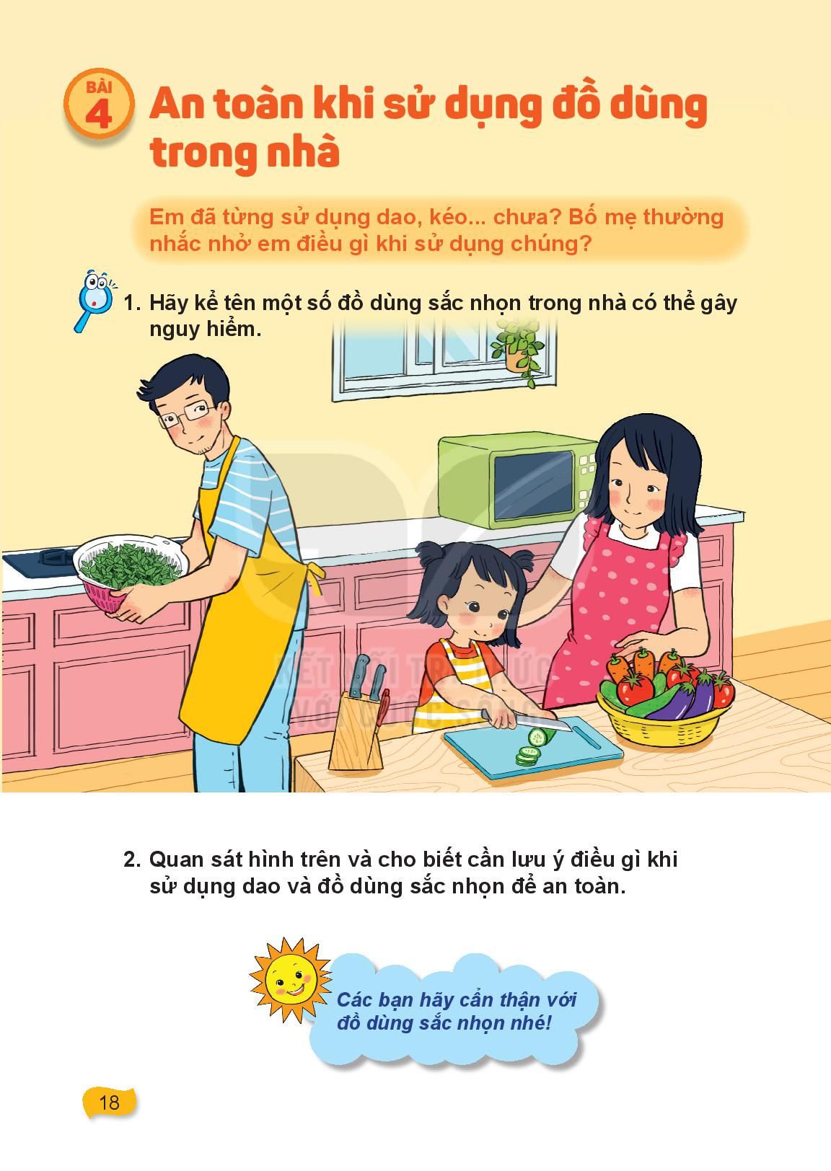
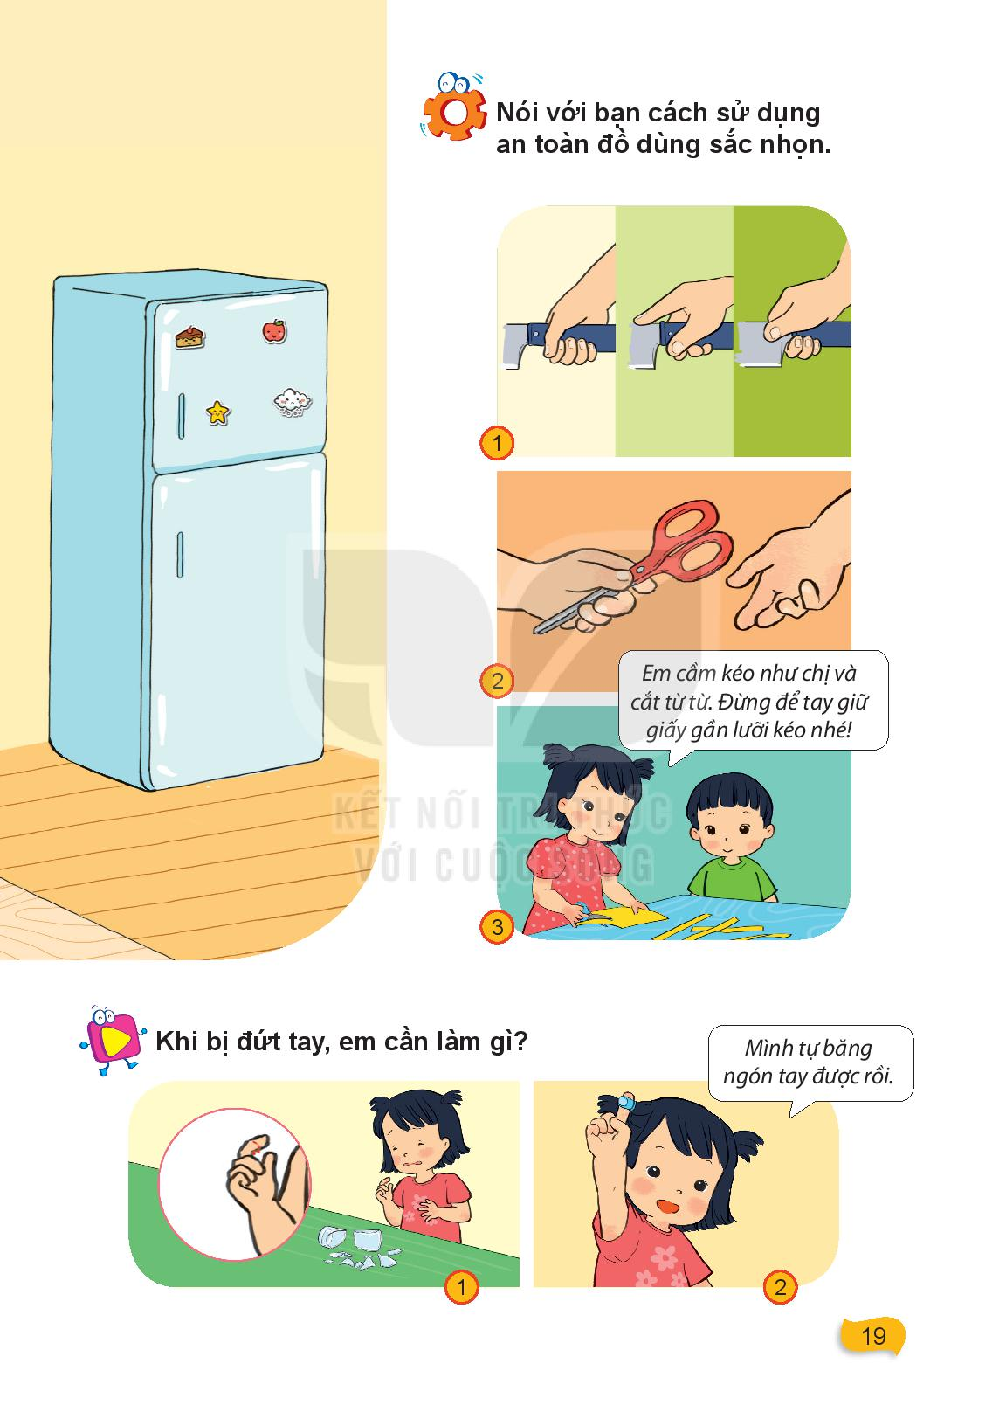

Slide 6
Hoạt động thực hành: Sử dụng đồ dùng sắc nhọn an toàn

Slide 8
Kết luận: Khi dùng dao, kéo hoặc những đồ dùng dễ vỡ và sắc nhọn, cần phải rất cẩn thận để tránh bị đứt tay và mất an toàn.

Slide 9
Hoạt động vận dụng: Quan sát hình và trả lời câu hỏi: Khi bị đứt tay do dao và đồ dùng sắc nhọn, em cần làm gì?

Slide 12
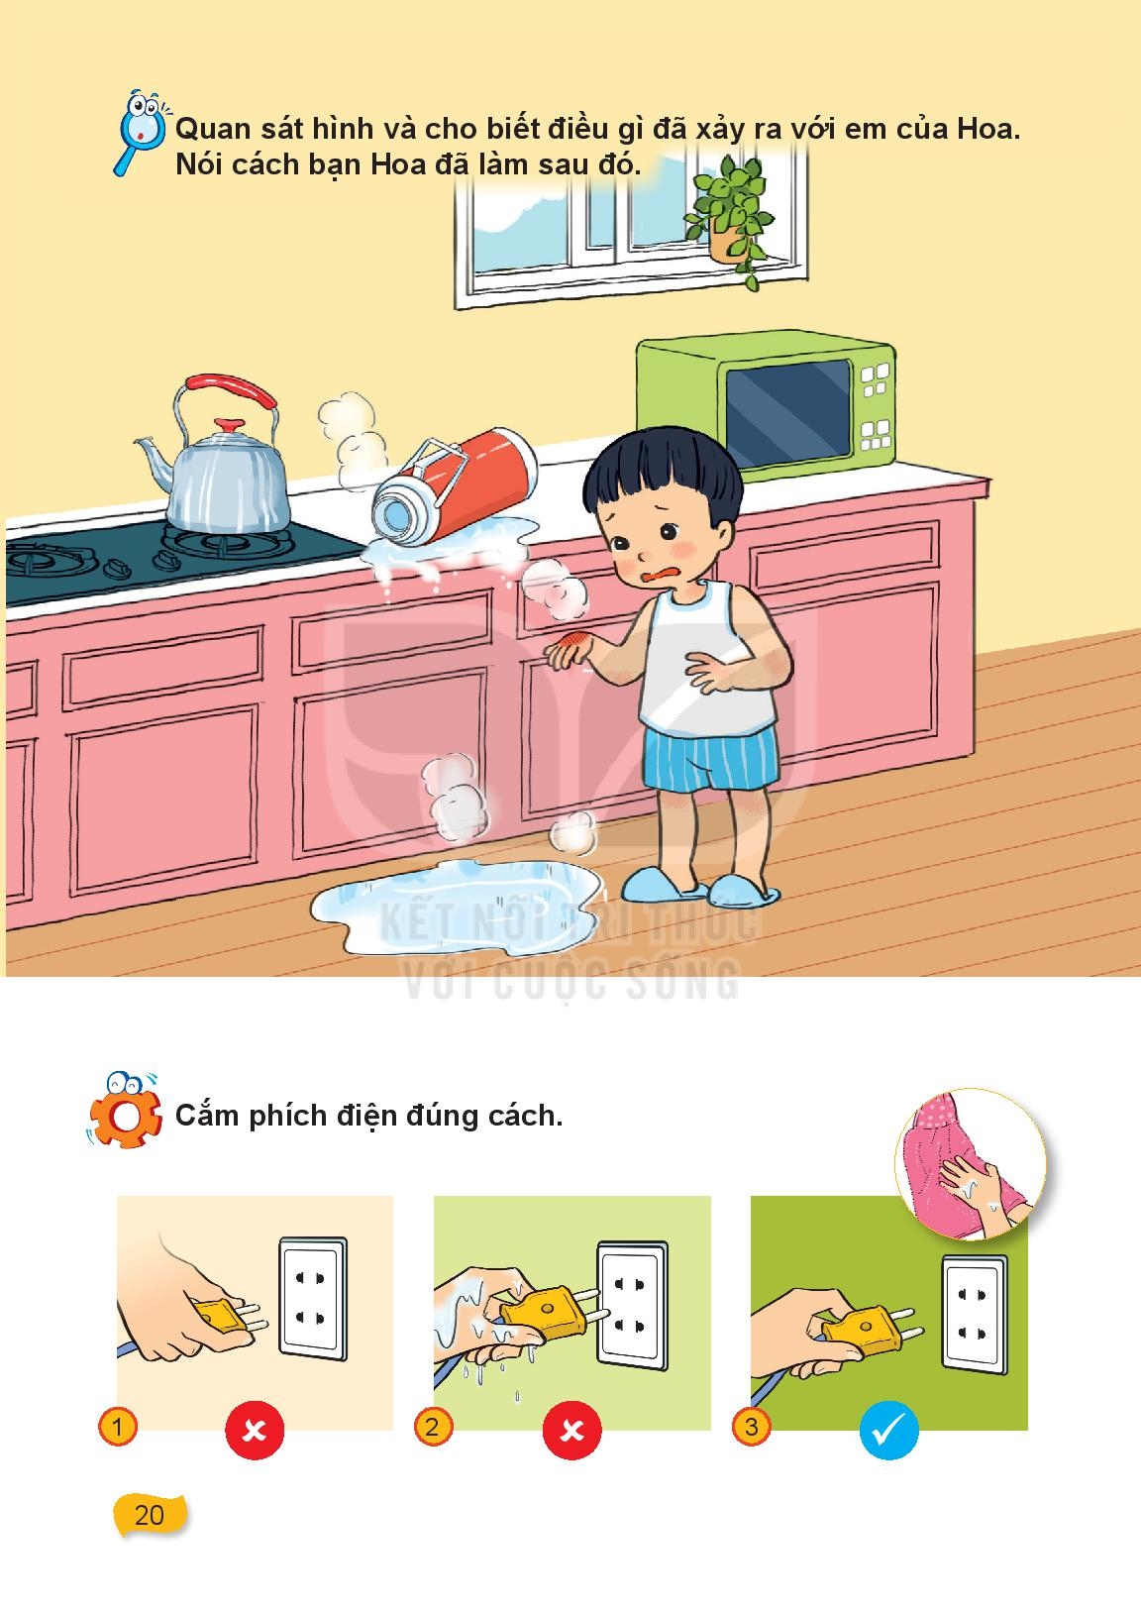

Slide 14
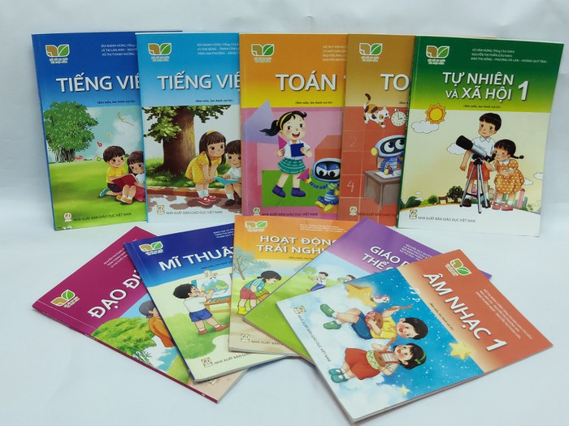
!
TRÂN TRỌNG CẢM ƠN QUÝ THẦY CÔ! Kính chúc sức khỏe!
Cảm ơn các em!
Chúc các em học giỏi

